Slide 1



ỦY BAN NHÂN DÂN QUẬN LONG BIÊN
TRƯỜNG MẦM NON LONG BIÊN
Đề tài : Thơ “ Vè trái cây “
( Dạy trẻ đọc thuộc thơ )
Lứa tuổi : 4 - 5 tuổi
Lớp : Mẫu giáo nhỡ B2
Giáo viên : Nguyễn Thị Thanh Vân

Slide 2
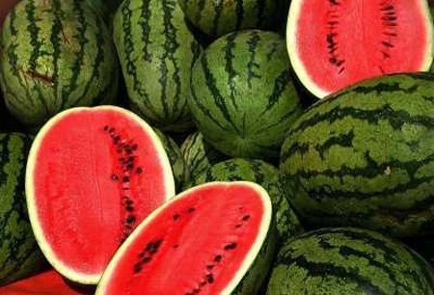
QUẢ DƯA HẤU

Slide 3
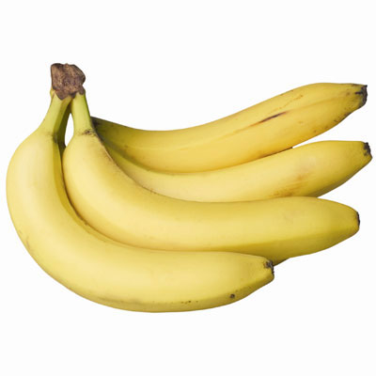
QUẢ CHUỐI

Slide 4
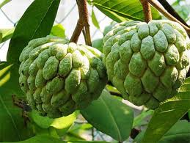
MÃNG CẦU(NA)

Slide 5
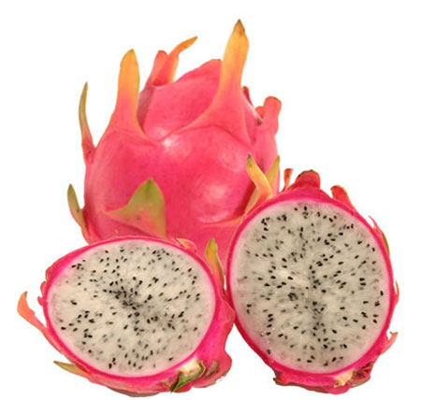
QUẢ THANH LONG

Slide 6
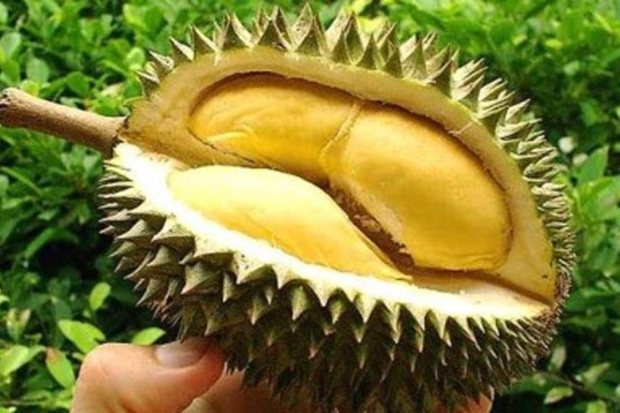
QUẢ SẦU RIÊNG

Slide 7

BÀI THƠ
VÈ TRÁI CÂY

Slide 8

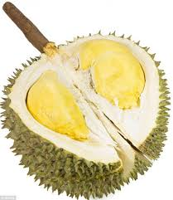
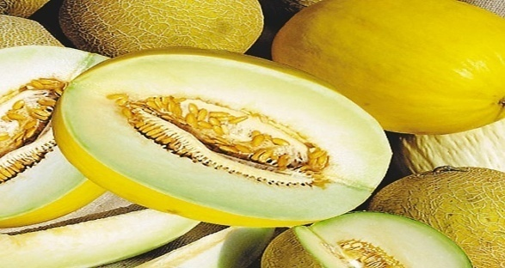
VÈ TRÁI CÂY
Lẳng lặng mà nghe
Tôi đọc bài vè
Trái cây bạn nhé!
Ăn vào mát mẻ
Là trái thanh long
Xanh vỏ đỏ lòng
Là trái dưa hấu
Hình thù rất xấu
Là trái sầu riêng
Vàng vỏ xanh viền
Dưa gang thơm mát
Da sần đen hạt
Là trái mãng cầu
Cong giống móc câu
Chuối già, chuối sứ.

Slide 9
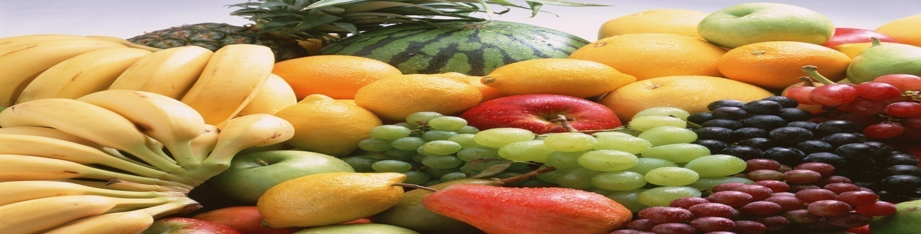
Lẳng lặng mà nghe
Tôi đọc bài vè
Trái cây bạn nhé

Slide 10
Ăn vào mát mẻ
Là trái thanh long

Slide 11
Xanh vỏ đỏ lòng
Là trái dưa hấu

Slide 12
Hình thù rất xấu
Là trái sầu riêng

Slide 13
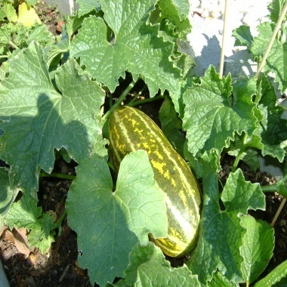
Vàng vỏ xanh viền
Dưa gang thơm mát

Slide 14
Da sần đen hạt
Là trái mãng cầu

Slide 15
Cong giống móc câu
Chuối già chuối sứ

Slide 16
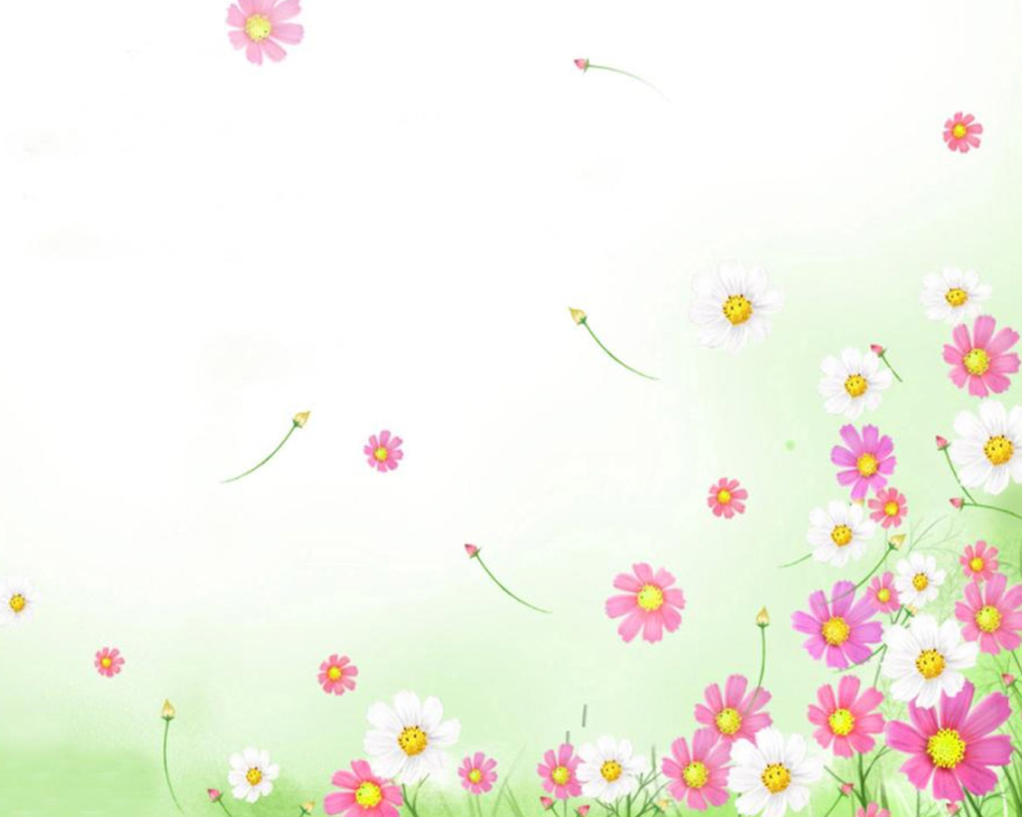
Đàm thoại

Slide 17
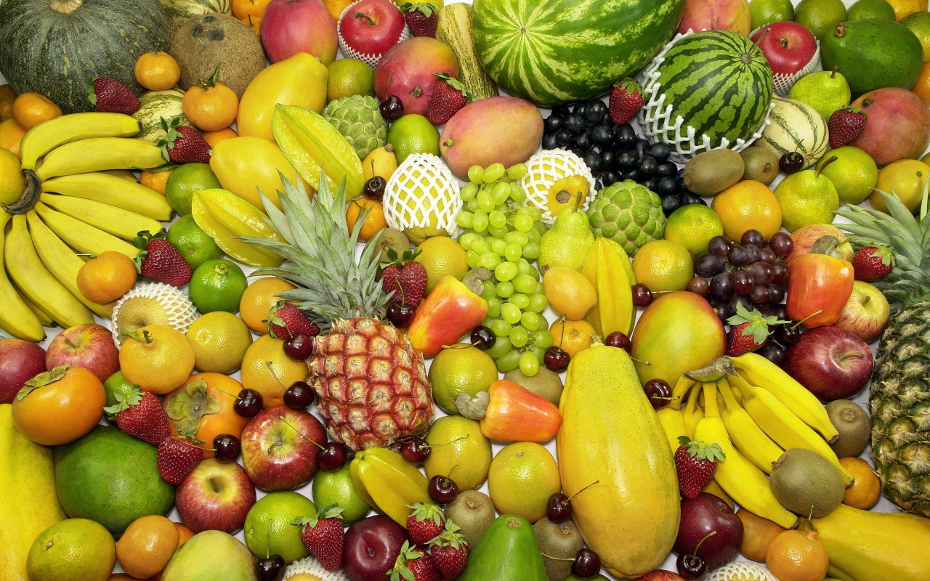
Câu 1 : Bài thơ có tên gọi là gì?
VÈ TRÁI CÂY

Slide 18
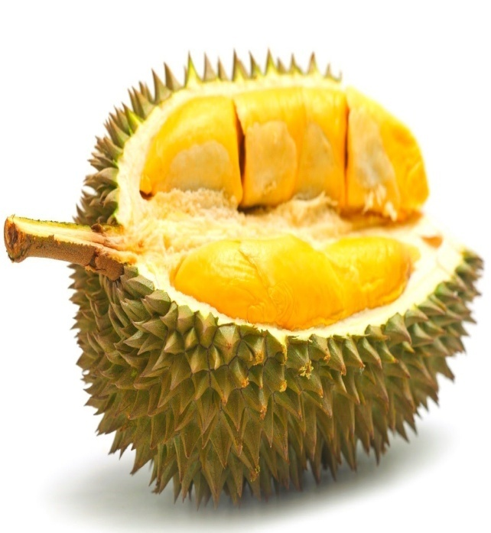
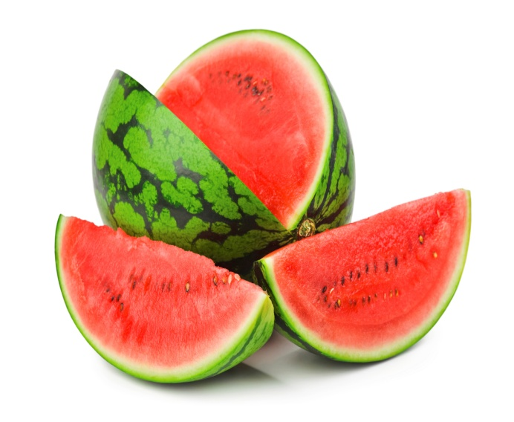
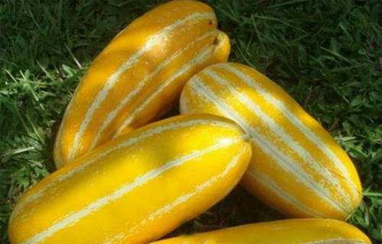
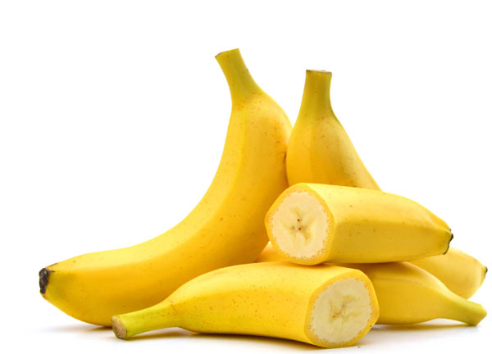
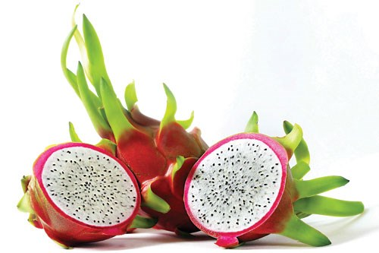
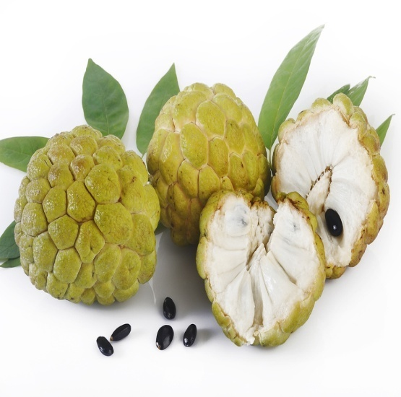
Câu 2 :Trong bài thơ có những loại quả nào?

Slide 19
Câu 3 :Ăn vào mát mẻ là quả gì?

Slide 20
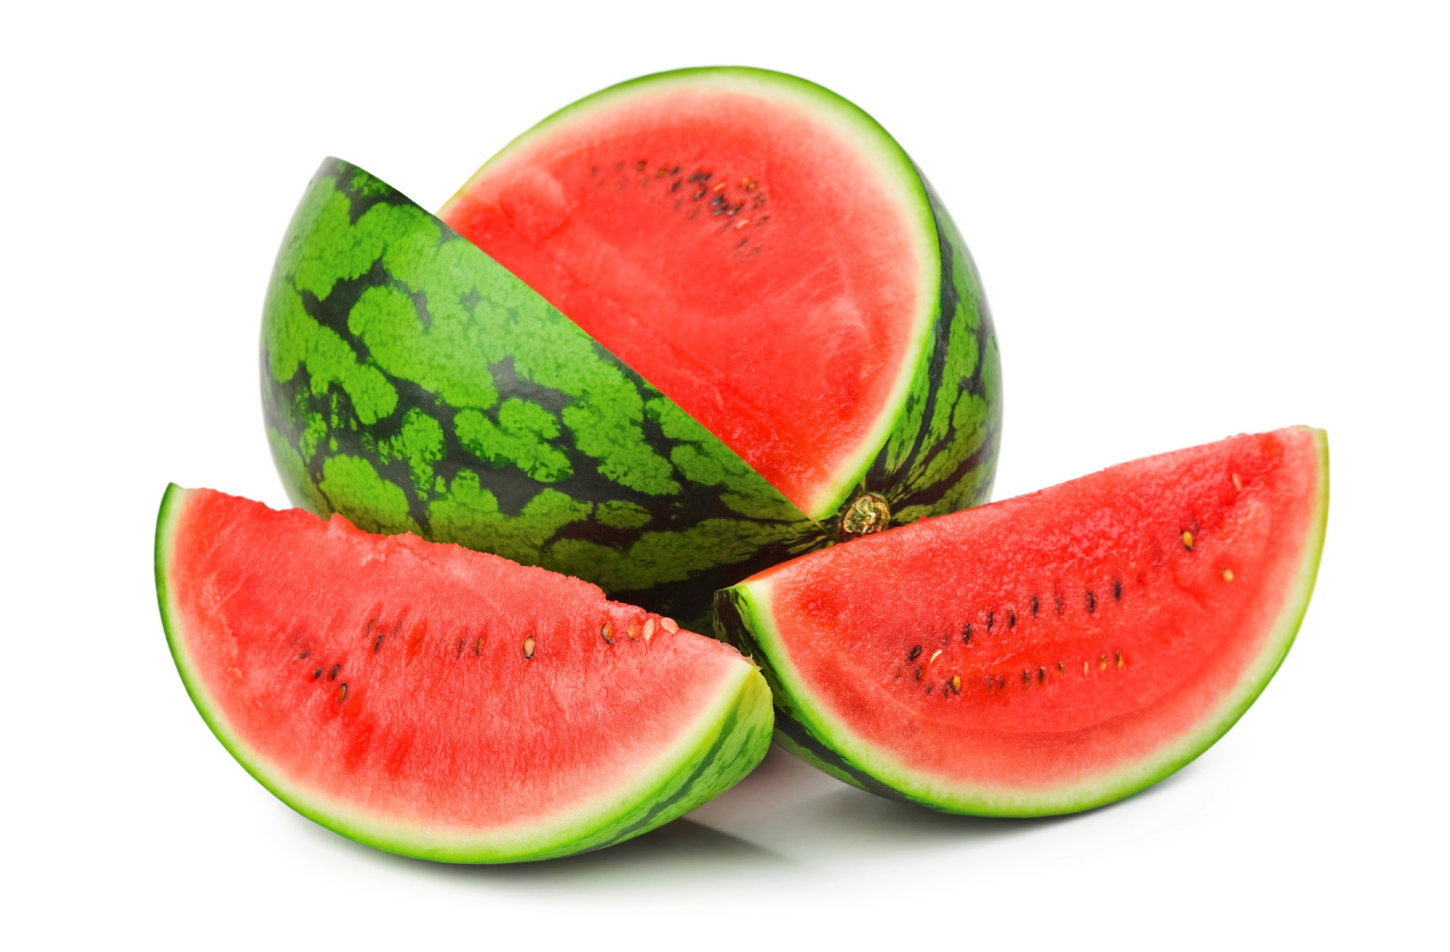
Câu 4 :Xanh vỏ đỏ lòng là quả gì?

Slide 21

Câu 5 :Quả sầu riêng thì như thế nào?

Slide 22
Câu 6:Quả gì có vỏ màu vàng,viền xanh?

Slide 23

Câu 7 :Qủa gì có da sần,hạt màu đen?

Slide 24
Câu 8:Quả gì cong giống móc câu?

